Slide 1
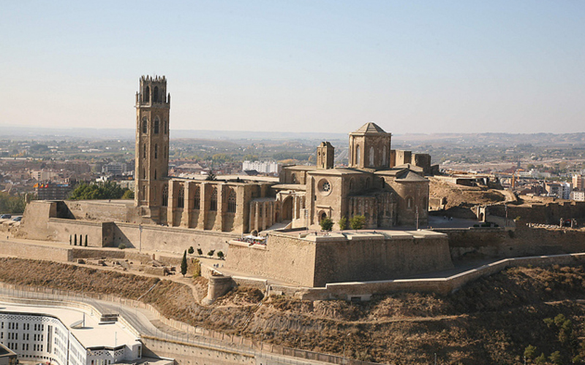
La Seu vella de Lleida

Slide 2
La Seu Vella de Lleida
Nombre y monumento- La Seu Vella, es una Catedral considerada románica, ya que tiene partes Góticas.
Ubicación- Esta en Lleida, comarca del Segriá, Provincia de Lleida, Cataluña, España y Europa.
Data de construcción- Comenzaron en el 22-7-1.203 y terminaron a el año 1.431.
Características- Tiene la catedral, el claustro y la torre (el campanar) con unas 200 y pico escaleras.
Uso del monumento- Se usaba para ir a rezar (uso religioso(Cristianismo)
Uso en la actualidad- Actualmente, no tiene uso pero se puede visitar.
Estado de conservación- Está bien conservado.
¿Quien lo hizo construir?- Lo hicieron construir: el Bisbe Gombau de Caporrels, el rey ‘Pere el católico’ i el condado Emergol VII d’Urgell

Slide 3
Opinión personal
Para mi, es un buen sitio para visitar.
El claustro es muy bonito sobretodo el jardín con la luz del sol, las ventanas están muy bien hechas etc....
La Catedral es simple (como la mayoría de catedrales) y tiene también varias maquetas del monumento, muy bien hechas la verdad.
Finalmente la torre, con 200 y pico escaleras las paredes son bastante estrechas, las escaleras van haciendo vueltas, por eso si miras al techo veras como unas escaleras al revés, mientras vas subiendo vas viendo las campanas, cuando estas arriba puedes ver toda Lleida.

